Slide 1
PHÒNG GIÁO DỤC VÀ ĐÀO TẠO ……….
TRƯỜNG …………..
MÔN TIN HỌC 8
GV:…..
NĂM HỌC: 2023 - 2024

Slide 2
TRÒ CHƠI ĐOÁN SỐ Tìm số bí mật trong khoảng từ 1 đến 100
Chọn 2 học sinh đại diện cho 2 đội chơi, mỗi lượt chơi sẽ được đoán nhiều lần cho đến khi đoán đúng số bí mật
Trọng tài đếm số lần chơi của 2 học sinh.
Học sinh nào đoán số ĐÚNG số bí mật với số lần ít hơn thì sẽ chiến thắng
Nhấn vào nút bên dưới để bắt đầu chơi
https://scratch.mit.edu/projects/871493248

Slide 3
Giống như hầu hết các ngôn ngữ lập trình, ngôn ngữ lập trình trực quan như Scratch cũng có các khối lệnh tương ứng với các cấu trúc điều khiển cơ bản.
Ở lớp 6, chúng ta đã biết cách biểu diễn thuật toán bằng cách sử dụng các cấu trúc điều khiển cơ bản. Trong ngôn ngữ lập trình Scratch, có cách nào để biểu diễn các cấu trúc đó không?
Bạn có thể giới thiệu cho tớ cách biểu diễn các cấu trúc tuần tự, rẽ nhánh và lặp trong Scratch không?
An Khoa

Slide 4
CHỦ ĐỀ 5. GIẢI QUYẾT VẤN ĐỀ VỚI SỰ TRỢ GIÚP CỦA MÁY TÍNH
BÀI 14. CẤU TRÚC ĐIỀU KHIỂN

Slide 5
BÀI 14. CẤU TRÚC ĐIỀU KHIỂN
1. CẤU TRÚC ĐIỀU KHIỂN CƠ BẢN
a. Cấu trúc tuần tự
Phiếu học tập số 1: Xây dựng thuật toán trò chơi đoán số
Giả sử em cần xây dựng một trò chơi trên máy tính. Trong trò chơi, em cần tìm một số bí mật mà máy tính đã lấy ngẫu nhiên trong khoảng từ 1 đến 100. Em được đoán 1 lần, sau đó máy sẽ hiển thị số bí mật và câu trả lời của em.
Em hãy mô tả kịch bản của trò chơi đó dưới dạng một thuật toán.

Slide 6
THUẬT TOÁN TRÒ CHƠI ĐOÁN SỐ
1) Bắt đầu
2) Gán cho số bí mật một giá trị ngẫu nhiên trong khoảng từ 1 đến 100.
3) Hỏi và nhận giá trị từ bàn phím, lưu vào biến trả lời.
4) Hiển thị số bí mật trong 5 giây.
5) Hiển thị trả lời trong 5 giây.
6) Kết thúc.

Slide 7
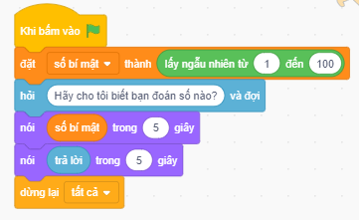
THUẬT TOÁN TRÒ CHƠI ĐOÁN SỐ
1) Bắt đầu
2) Gán cho số bí mật một giá trị ngẫu nhiên trong khoảng từ 1 đến 100.
3) Hỏi và nhận giá trị từ bàn phím, lưu vào biến trả lời.
4) Hiển thị số bí mật trong 5 giây.
5) Hiển thị trả lời trong 5 giây.
6) Kết thúc.

Slide 8
CHƯƠNG TRÌNH ĐOÁN SỐ VỚI 1 LẦN ĐOÁN
Theo em, các lệnh trên được thực hiện theo cấu trúc nào?
→ Cấu trúc tuần tự
https://scratch.mit.edu/projects/871493542

Slide 9
1. CẤU TRÚC ĐIỀU KHIỂN CƠ BẢN
BÀI 14. CẤU TRÚC ĐIỀU KHIỂN
a. Cấu trúc tuần tự
Trong ngôn ngữ lập trình trực quan, cấu trúc tuần tự được thể hiện bằng cách lắp ghép các khối lệnh thành phần theo đúng trình tự của các hoạt động, từ trên xuống dưới

Slide 10
Phiếu học tập số 2:
Em hãy hoàn thành đoạn thuật toán sau:
Nếu ……………………………….thì hiển thị “HOAN HÔ”
Nếu không, tiếp tục kiểm tra:
Nếu ……………………………thì:
Hiển thị “Quá thấp!”,
Nếu không
Hiển thị “Quá cao!”

Slide 11
Phiếu học tập số 2:
+ Nếu trả lời= số bí mật thì hiển thị “HOAN HÔ”
+ Nếu không, tiếp tục kiểm tra:
nếu trả lời <số bí mật thì:
hiển thị “Quá thấp!”,
nếu không
hiển thị “Quá cao!”

Slide 12
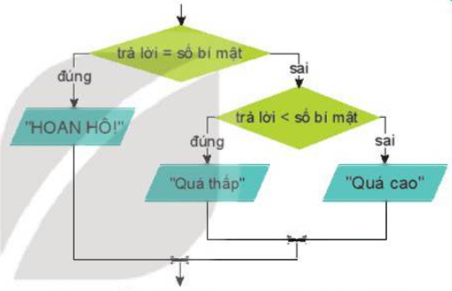
Thuật toán được mô tả dưới dạng sơ đồ khối
Nếu trả lời= số bí mật thì
hiển thị “HOAN HÔ”
Nếu không thì tiếp tục kiểm tra:
nếu trả lời <số bí mật thì:
hiển thị “Quá thấp!”,
nếu không
hiển thị “Quá cao!”

Slide 13
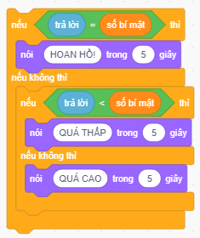
Thuật toán được mô tả dưới đoạn chương trình Scratch
Nếu trả lời= số bí mật thì
hiển thị “HOAN HÔ”
Nếu không, tiếp tục kiểm tra:
nếu trả lời <số bí mật thì:
hiển thị “Quá thấp!”,
nếu không
hiển thị “Quá cao!”

Slide 14
Câu hỏi
? Theo em, có mấy loại cấu trúc rẽ nhánh?
2 loại: Cấu trúc rẽ nhánh dạng thiếu (dạng khuyết), cấu trúc rẽ nhánh dạng đủ
Dạng thiếu: Nếu … thì
Dạng đủ: Nếu … thì, nếu không thì…

Slide 15
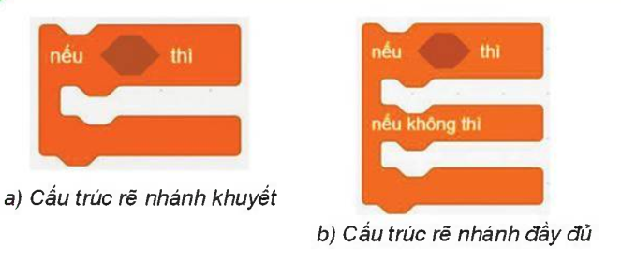
1. CẤU TRÚC ĐIỀU KHIỂN CƠ BẢN
BÀI 14. CẤU TRÚC ĐIỀU KHIỂN
b. Cấu trúc rẽ nhánh
Cấu trúc rẽ nhánh có 2 dạng:
+ Dạng thiếu (dạng khuyết)
+ Dạng đủ (dạng đầy đủ)
Trong ngôn ngữ lập trình Scratch, cấu trúc rẽ nhánh như sau:

Slide 16
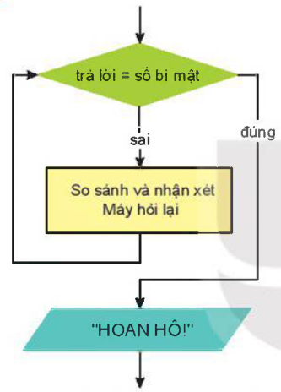
Phiếu học tập số 3
Chương trình “Đoán số” trong phần khởi động, người chơi được đoán số nhiều lần. Máy sẽ so sánh số bí mật với số người chơi đoán. Mỗi khi người chơi đoán sai, máy tính đưa ra nhận xét và hỏi lại. Nếu đoán đúng đúng thì máy sẽ thông báo “Hoan hô” và kết thúc vòng lặp.
Em hãy hoàn thành sơ đồ khối?
…..
…..
…..

Slide 17
Lệnh được lặp lại: So sánh, nhận xét và máy hỏi lại
Kết thúc vòng lặp khi: trả lời = số bí mật
….
…
Trong trò chơi, việc đoán số không chỉ được thực hiện một lần mà được người chơi thực hiện lặp lại cho đến khi đoán đúng số bí mật. Mỗi khi người chơi đoán sai, máy tính hỏi lại và câu trả lời mới lại được đem ra so sánh với số bí mật.
….

Slide 18
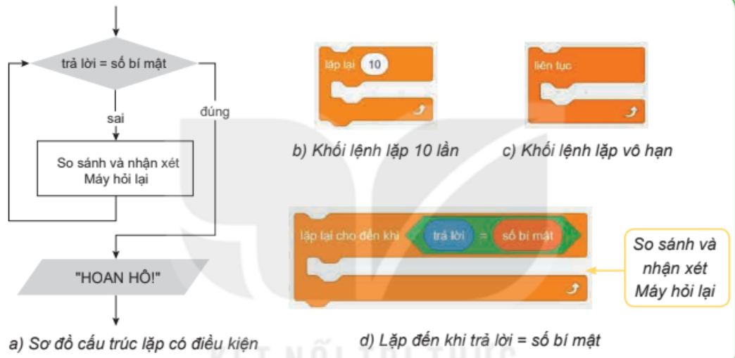
Thuật toán được mô tả bằng cấu trúc lặp như trong Hình 14.4a và được thể hiện trong ngôn ngữ lập trình trực quan bằng khối lệnh “lặp cho đến khi” (Hình 14.4d).

Slide 19
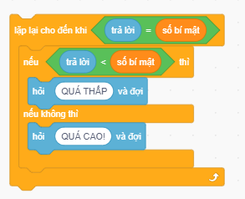
Đoạn chương trình Scratch sử dụng câu lệnh lặp

Slide 20
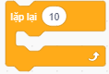
Câu hỏi
Câu 1: Cấu trúc lặp có mấy dạng?
→ 3 dạng
Câu 2: Hãy nối cột A và cột B tương ứng?
Cột A | Cột B
 | a.
 | b.
 | c.
1. Khối lệnh lặp vô hạn lần
2. Khối lệnh lặp 10 lần
3. Lặp có điều kiện kết thúc
Trả lời: 1→a; 2→c; 3→b

Slide 21
1. CẤU TRÚC ĐIỀU KHIỂN CƠ BẢN
BÀI 14. CẤU TRÚC ĐIỀU KHIỂN
c. Cấu trúc lặp
Cấu trúc lặp có 3 dạng:
+ Lặp với số lần định trước
+ Lặp vô hạn lần
+ Lặp có điều kiện kết thúc

Slide 22
BÀI 14. CẤU TRÚC ĐIỀU KHIỂN
2. THỰC HÀNH: XÂY DỰNG TRÒ CHƠI ĐOÁN SỐ
Hoàn thành phiếu học tập số 4: Nối cột A tương ứng cột B
CỘT A | CỘT B
1. Tạo lệnh bắt đầu | a.
2. Tạo biến số | b.
3. Tạo biến ngẫu nhiên | c.
4. Lệnh gán | d.
5. Lệnh đặt câu hỏi và đợi câu trả lời | e.
6. Lệnh lặp với số lần xác định | f.
Đáp án
1→b
2→f
3→a
4→e
5→c
6→d

Slide 23
BÀI 14. CẤU TRÚC ĐIỀU KHIỂN
2. THỰC HÀNH: XÂY DỰNG TRÒ CHƠI ĐOÁN SỐ
Hoàn thành phiếu học tập số 5: Hãy chọn lệnh tương ứng nhóm lệnh
LỆNH | NHÓM LỆNH
1. Tạo lệnh bắt đầu
2. Tạo biến số
3. Tạo biến ngẫu nhiên
4. Lệnh gán
5. Lệnh đặt câu hỏi và đợi câu trả lời
6. Lệnh lặp với số lần xác định

Slide 24
BÀI 14. CẤU TRÚC ĐIỀU KHIỂN
2. THỰC HÀNH: XÂY DỰNG TRÒ CHƠI ĐOÁN SỐ
Lập chương trình trò chơi đoán số như đã được mô tả trong Hoạt động 1
Bước 1: Tạo biến:
+ Biến: “Số bí mật”
Cách thực hiện: Vào nhóm lệnh “Các biến số”, bấm vào “Tạo biến mới”, nhập tên biến là Số bí mật
+ Biến “trả lời” đã có sẵn trong nhóm lệnh: “Cảm biến”

Slide 25
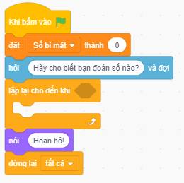
BÀI 14. CẤU TRÚC ĐIỀU KHIỂN
2. THỰC HÀNH: XÂY DỰNG TRÒ CHƠI ĐOÁN SỐ
Lập chương trình trò chơi đoán số như đã được mô tả trong Hoạt động 1
Bước 2: Tạo khung chương trình

Slide 26
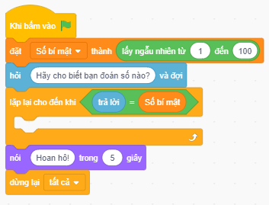
BÀI 14. CẤU TRÚC ĐIỀU KHIỂN
2. THỰC HÀNH: XÂY DỰNG TRÒ CHƠI ĐOÁN SỐ
Bước 3: Tạo các biểu thức
+ Chọn nhóm lệnh “Các phép toán” và điền giá trị
+ Kéo thả phép so sánh = và lắp vào chỗ trống để có biểu thức
+ Lắp ghép các giá trị phù hợp trong khung chương trình như hình dưới đây

Slide 27
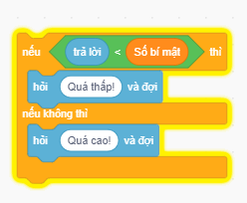
BÀI 14. CẤU TRÚC ĐIỀU KHIỂN
2. THỰC HÀNH: XÂY DỰNG TRÒ CHƠI ĐOÁN SỐ
Bước 4: Tạo khối lệnh rẽ nhánh

Slide 28
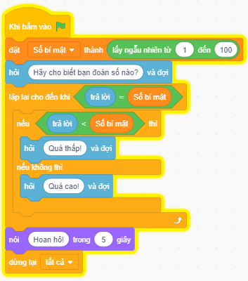
BÀI 14. CẤU TRÚC ĐIỀU KHIỂN
2. THỰC HÀNH: XÂY DỰNG TRÒ CHƠI ĐOÁN SỐ
Bước 5: Hoàn thành chương trình
Lắp khối lệnh rẽ nhánh vào khung chương trình để được chương trình hoàn chỉnh
https://scratch.mit.edu/projects/871492725

Slide 29
LUYỆN TẬP

Slide 30
CHƠI TRỐN TÌM CÙNG BẠCH TUYẾT VÀ 7 CHÚ LÙN
Thời gian trả lời cho một câu trắc nghiệm: 10 giây

Slide 31
Câu 1. Cấu trúc rẽ nhánh có mấy dạng?
10
9
8
7
6
5
4
3
2
1
0
Thời gian 10 giây bắt đầu
A. 1
C. 4
B. 3
D. 2
ĐÚNG RỒI

Slide 32
Câu 2. Trong Scratch, lệnh nào sau đây tương ứng với lệnh bắt đầu?
10
9
8
7
6
5
4
3
2
1
0
Thời gian 10 giây bắt đầu
A.
B.
C.
D.
ĐÚNG RỒI

Slide 33
Câu 3. Trong ngôn ngữ lập trình trực quan, cấu trúc thể hiện bằng cách lắp ghép các khối lệnh thành phần theo đúng trình tự của các hoạt động, từ trên xuống dưới được gọi là cấu trúc gì?
10
9
8
7
6
5
4
3
2
1
0
Thời gian 10 giây bắt đầu
A. Câu trúc lặp
B. Cấu trúc tuần tự.
ĐÚNG RỒI
C. Cấu trúc rẽ nhánh
D. Tất cả đều đúng

Slide 34
Câu 4. “Nếu trả lời<số bí mật thì hiện thị: “Quá thấp!”, nếu không thì hiển thị: “Quá cao”. Phép so sánh trên thì theo em nên dùng cấu trúc nào?
ĐÚNG RỒI
10
9
8
7
6
5
4
3
2
1
0
Thời gian 10 giây bắt đầu
A. Cấu trúc tuần tự
B. Cấu trúc lặp
C. Cấu trúc rẽ nhánh dạng thiếu
D. Câu trúc rẽ nhánh dạng đủ

Slide 35
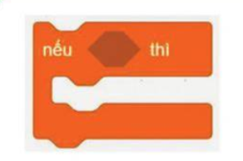
Câu 5. Khối lệnh này thuộc cấu trúc nào?
10
9
8
7
6
5
4
3
2
1
0
Thời gian 10 giây bắt đầu
A. Cấu trúc rẽ nhánh khuyết
B. Cấu trúc rẽ nhánh đầy đủ
ĐÚNG RỒI
D. Cấu trúc lặp
D. Cấu trúc tuần tự

Slide 36
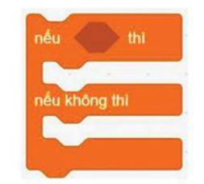
Câu 6. Khối lệnh này thuộc cấu trúc nào?
10
9
8
7
6
5
4
3
2
1
0
Thời gian 10 giây bắt đầu
A. Cấu trúc rẽ nhánh khuyết
B. Cấu trúc rẻ nhánh đầy đủ
ĐÚNG RỒI
C. Cấu trúc lặp
D. Cấu trúc tuần tự

Slide 37
Câu 7. Trong ngôn ngữ lập trình Scratch, cấu trúc lặp có mấy dạng?
10
9
8
7
6
5
4
3
2
1
0
Thời gian 10 giây bắt đầu
A. 1
B. 2
C. 3
D. 4
ĐÚNG RỒI

Slide 38
VẬN DỤNG

Slide 39
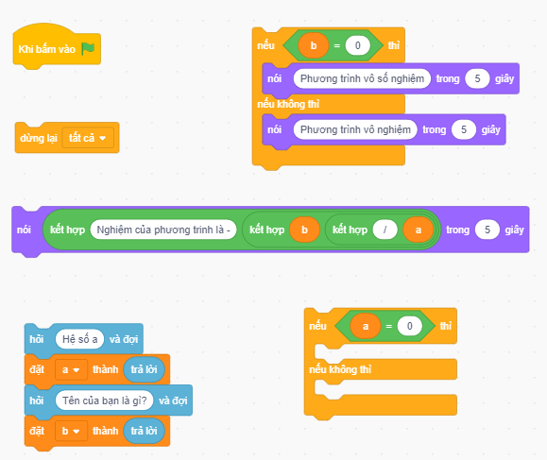
VD1. Em hãy ghép các khối lệnh a,b,c,d vào các vị trí tương ứng 1,2,3,4 ở Hình 14.8 để được thuật toán giải phương trình ax+b=0 trong NNLT Scratch với các giá trị a,b nhập từ bàn phím?
c
1
2
a
b
3
4
d
https://scratch.mit.edu/projects/871492064

Slide 40
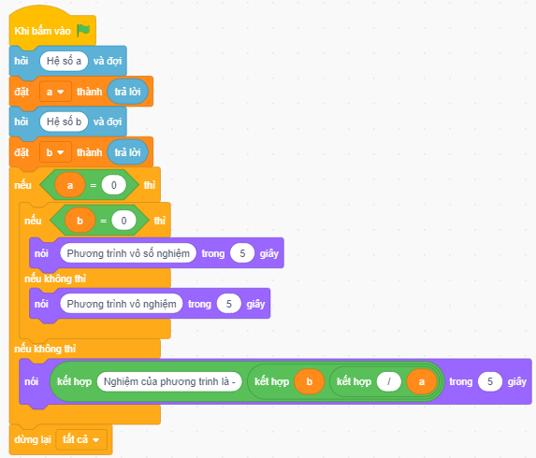
ĐÁP ÁN
c
1
2
a
b
3
4
d
https://scratch.mit.edu/projects/871492438

Slide 41
VD2. Ước chung lớn nhất của hai số không thay đổi nếu thay số lớn bằng phần dư trong phép chia của nó cho số bé. Dựa trên nhận xét đó, ước chung lớn nhất của hai số không âm có thể được tính theo thuật toán được biểu diễn bằng sơ đồ khối trong Hình 14.9. Em hãy ghép các khối lệnh Scratch trong Hình 14.10 thành chương trình tính ước chung lớn nhất của hai số nguyên không âm.

Slide 42
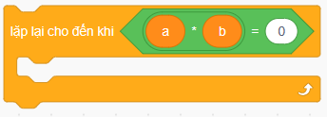
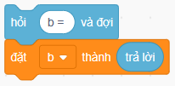
Bắt đầu
1)
Nhập hai số a và b
2)
a* b =0
7)
đúng
3)
sai
đúng
sai
a > b
4)
8)
a← số dư (a : b)
b← số dư (b : a)
5)
9)
Xuất a + b
6)
Kết thúc
Hình 14.9 Sơ đồ khối
Hình 14.10 Các khối lệnh
https://scratch.mit.edu/projects/871491475

